Slide 1
Internacionalização da Ciência e Tecnologia Representação da UNESCO no Brasil Maria Rebeca Otero Gomes Coordenadora do Setor de Educação

Slide 2
- Ciência é fundamental para o desenvolvimento econômico
- Internacionalização contribui com a qualidade da ciência
- O País não se desenvolverá se não tiver uma base consistente científica e tecnológica
- É necessário elevar o país ao padrão científico internacional
CONVENÇÃO REGIONAL DA UNESCO SOBRE O RECONHECIMENTO DE ESTUDOS, TÍTULOS E DIPLOMAS DE ENSINO SUPERIOR NA AMERICA LATINA E NO CARIBE, 1974.

Slide 3
Entraves para a Internacionalização da Ciência:
1- Burocracia das Universidades Brasileiras
2- Língua
3- Mobilidade - reconhecimento de títulos (A Convenção sobre o Reconhecimento de Estudos e Diplomas de Ensino Superior para LAC foi adotada na Cidade do México em 19 de Julho de 1974.)
4- Importação de Insumos de pesquisas
5- Pouca Visão Globalizada dos Estudantes Brasileiros
6-Início Tardio de Intercâmbio
7- Poucas condições das Universidades Brasileiras em receber estudantes
8- Concentração da Universidades Brasileiras no sul e sudeste
CONVENÇÃO REGIONAL DA UNESCO SOBRE O RECONHECIMENTO DE ESTUDOS, TÍTULOS E DIPLOMAS DE ENSINO SUPERIOR NA AMERICA LATINA E NO CARIBE, 1974.

Slide 4
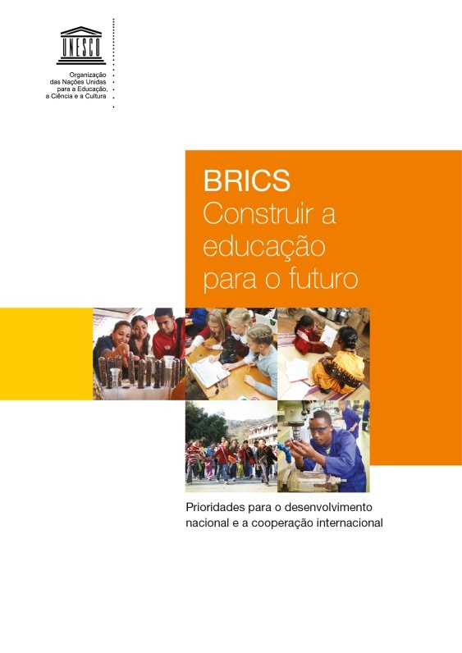
BRICS Construir a educação para o futuro Prioridades para o desenvolvimento nacional e cooperação internacional
Relatório da UNESCO BRICS Construir a educação para o futuro: Prioridades para o desenvolvimento nacional e a cooperação internacional, 2014.

Slide 5
Nos últimos anos, Brasil, Federação Russa, Índia, China e África do Sul – os BRICS – transformaram o mapa mundial da educação, ao levar milhões de pessoas à escola, estabelecer centros de ensino de classe mundial, promover inovações e compartilhar experiências e conhecimentos.
Em novembro de 2013, ministros da Educação da Educação dos países BRICS se encontraram na sede da UNESCO, em Paris, para discutir, pela primeira vez, oportunidades para a cooperação em educação.
A conclusão desse encontro histórico foi o acordo unânime de que os BRICS e toda a comunidade internacional têm muito a ganhar com uma maior colaboração entre os cinco países.
Relatório da UNESCO BRICS Construir a educação para o futuro: Prioridades para o desenvolvimento nacional e a cooperação internacional, 2014, página iii.

Slide 6
Desenvolvido em colaboração com especialistas dos cinco países, o Relatório apresenta uma visão geral dos sistemas de educação e das políticas dos membros do BRICS, com destaque para as tendências quanto ao acesso, à qualidade e à equidade, além das prioridades para manter e ampliar os benefícios do crescimento.
O Relatório demonstra como a combinação de aspirações comuns e diferentes trajetórias de desenvolvimento fornece um contexto rico para a troca de conhecimentos e de lições aprendidas.
O Relatório também dedica especial atenção ao desenvolvimento de habilidades, especialmente em formação e educação profissional (FEP), que os cinco países têm identificado como um elemento vital para o crescimento mais inclusivo e o desenvolvimento sustentável.
Melhorar os dados sobre habilidades, elevar os padrões, criar vínculos mais fortes com o mercado de trabalho e propiciar a grupos desfavorecidos formação e acesso aos empregos são preocupações políticas importantes para os BRICS.
Relatório da UNESCO BRICS Construir a educação para o futuro: Prioridades para o desenvolvimento nacional e a cooperação internacional, 2014, página iii.

Slide 7
Contexto Geral
Os BRICS têm impulsionado o progresso mundial na educação. Os cinco países têm sido importantes contribuintes para o movimento de Educação para Todos (EPT), em uma demonstração do que os governos podem alcançar por meio de investimento político e financeiro continuado na educação.
Países de renda baixa, de renda média e, cada vez mais, de renda alta, têm se inspirado nas intervenções dos BRICS em diversas áreas, desde o financiamento para as pessoas pobres até estratégias inovadoras para envolver empresas no desenvolvimento de habilidades.
Os BRICS também emergem como líderes em níveis mais elevados da educação. Entre 1999 e 2012:
o número de estudantes no ensino superior aumentou mais de cinco vezes na China;
quase triplicou no Brasil e na Índia;
mais do que dobrou na África do Sul e,
aumentou em mais de um terço na Federação Russa.
No mundo atual, mais de um em cada três estudantes vive nos países BRICS, em comparação com um em cada quatro, em 1999.
Relatório da UNESCO BRICS Construir a educação para o futuro: Prioridades para o desenvolvimento nacional e a cooperação internacional, 2014, página 2.

Slide 8
No entanto, a carência de educação ainda persiste, o que enfraquece as perspectivas de crescimento e de coesão social.
Desigualdades sociais amplas e, muitas vezes, em expansão nos países BRICS refletem-se em desigualdades em todos os níveis educacionais.
Todos os BRICS reconhecem que devem melhorar de forma significativa a qualidade da educação, se pretendem que os alunos tenham sucesso na vida e no trabalho, bem como sejam capazes de contribuir de forma positiva para a economia.
Em alguns países, as reformas econômicas, a descentralização e a privatização da educação resultaram em profundas disparidades entre as escolas, um contexto em que as crianças mais pobres são as que mais sofrem com a escolaridade de baixa qualidade.
Relatório da UNESCO BRICS Construir a educação para o futuro: Prioridades para o desenvolvimento nacional e a cooperação internacional, 2014, página 2.

Slide 9
Apesar da grande expansão experimentada nos últimos anos, apenas um em cada cinco jovens na Índia, e cerca de um em cada quatro na China, têm acesso ao ensino superior.
O acesso a programas de desenvolvimento de habilidades também é limitado, especialmente para jovens e adultos analfabetos, cujos números ainda são elevados em alguns países, especialmente na Índia.
As instituições formais de formação e educação profissional (FEP) – muitas vezes de má qualidade – registram matrículas de uma porcentagem muito baixa de alunos do ensino secundário no Brasil, na Índia e na África do Sul.
Relatório da UNESCO BRICS Construir a educação para o futuro: Prioridades para o desenvolvimento nacional e a cooperação internacional, 2014, página 2.

Slide 10
Cooperação Internacional
Os países BRICS têm mostrado interesse crescente em reforçar a cooperação internacional na educação e no desenvolvimento de habilidades.
A diversidade de suas experiências políticas permite que os BRICS aprendam uns com os outros: as políticas que têm se mostrado bem-sucedidas em um país podem ser adotadas em outro.
Em particular, os cinco países ganhariam com a cooperação em áreas em que enfrentam desafios comuns, como a organização e o financiamento do desenvolvimento de habilidades, além do posicionamento de suas instituições de ensino e pesquisa de nível superior no plano mundial.
Os cinco países já estão interessados em promover intercâmbios acadêmicos.
Relatório da UNESCO BRICS Construir a educação para o futuro: Prioridades para o desenvolvimento nacional e a cooperação internacional, 2014, página 3.

Slide 11
Educação Superior
O desenvolvimento de sistemas de educação superior de massa está em um estágio inicial (exceto na Federação Russa), mas uma mudança dramática na distribuição mundial de estudantes já está em andamento:
O número de estudantes de educação superior tem aumentado fortemente, com o Brasil, a China, a Índia e a Federação Russa respondendo por 39,1% do total mundial, em 2012.
Somente a China é responsável por 16,8%, em comparação com apenas 7,4%, em 2000.
A Federação Russa tem o sistema de educação superior estabelecido há muito tempo, com uma taxa bruta de matrícula de 76,1%, em 2012.
Relatório da UNESCO BRICS Construir a educação para o futuro: Prioridades para o desenvolvimento nacional e a cooperação internacional, 2014, página 7.

Slide 12
Todos os cinco países consideram o desenvolvimento de sistemas de ensino superior mundialmente competitivos como prioridade número 1 para a consolidação de sua posição emergente.
Um desafio consiste em criar centros de excelência e, ao mesmo tempo, fornecer educação superior em larga escala.
O Brasil visa a aumentar o índice bruto de matrículas na educação superior para 50% da população com idade entre 18 e 24 anos, e o índice líquido de matrículas para 33%, até 2020 (BRASIL. Ministério da Educação,2014).
O plano nacional da China visa a “transformar a nação em uma potência a ser reconhecida no cenário da educação superior mundial. Até 2020 […], universidades mundialmente famosas com características originais virão à tona; algumas delas deverão ter atingido ou se aproximado do nível das universidades de classe mundial. A educação superior da China deverá ter muito aguçada sua vantagem competitiva mundial” (CHINA. Ministry of Education, 2010, p. 19). Assim como o investimento em infraestrutura, isso envolverá a introdução de um sistema de créditos, a participação dos estudantes na área de pesquisa, o fortalecimento de acordos entre universidades e empresas, e uma reestruturação dos cursos e das disciplinas. A China visa a reduzir desigualdades entre suas regiões leste, central e oeste.
Relatório da UNESCO BRICS Construir a educação para o futuro: Prioridades para o desenvolvimento nacional e a cooperação internacional, 2014, página 20.

Slide 13
A Índia lançou o Rashtriya Uchchatar Shiksha Abhiyan, um programa para melhorar o acesso, a equidade e a qualidade da educação superior, ao criar novas instituições, expandir as instituições existentes, melhorar a infraestrutura e criar Conselhos Estaduais de Educação Superior.
O 12º Plano de 25 Anos visa a matricular 10 milhões de estudantes a mais no período de cinco anos, mas reconhece o desafio de encontrar “objetivos divergentes”, de “combinar o acesso com a capacidade de oferta e a garantia da alta qualidade de cursos de graduação e de programas de pós-graduação”.
O plano “propõe uma mudança de paradigma”, com três prioridades: a diversificação da oferta da educação superior (que vai das instituições de educação profissional e técnica às universidades de pesquisa), a melhora da sua qualidade e a reforma da sua governança, para aumentar a autonomia e a responsabilização das instituições (INDIA. Ministry of Human Resource Development, 2013, p. 90).
Relatório da UNESCO BRICS Construir a educação para o futuro: Prioridades para o desenvolvimento nacional e a cooperação internacional, 2014, página 20.

Slide 14
A Federação Russa enfrenta uma redução da população de estudantes terciários, depois que o número de graduados em escolas de educação secundária superior caiu 46,2%, entre 2006 e 2012, levando ao fechamento e a fusões de instituições. Atualmente, o governo prioriza a qualidade das universidades. Têm sido criadas universidades federais, para otimizar o uso dos recursos disponíveis em cada região, bem como fortalecer os vínculos entre universidade, economia e sociedade. Essas instituições destinam-se a exercer uma parte estratégica na formação de profissionais, promovendo pesquisa e inovação, além de fornecer serviços para o desenvolvimento regional (NIKOLAEV; CHUGUNOV, 2012; RUSSIAN FEDERATION, 2014).
Na África do Sul, o Departamento de Educação e Formação Superior planeja expandir as universidades, com a introdução progressiva da educação superior gratuita para os pobres. O Plano Anual de Desempenho de 2014-2015, do Departamento de Educação Superior, define a meta de matricular mais de 1 milhão de estudantes até 2016-2017. Esse plano também visa a fortalecer o desempenho de estudantes, bem como a capacidade de pesquisa e inovação das universidades (SOUTH AFRICA. Department of Higher Education and Training, 2013).
Relatório da UNESCO BRICS Construir a educação para o futuro: Prioridades para o desenvolvimento nacional e a cooperação internacional, 2014, páginas 20 e 21.

Slide 15
Os BRICS são grandes colaboradores da internacionalização da educação superior
Com o número mundial de estudantes que buscam a graduação no exterior tendo dobrado, entre 2000 e 2011, para 4,3 milhões, todos os sistemas de educação superior devem apoiar a internacionalização.
Em 2011, os países da OCDE atraíram 77% dos estudantes internacionais13 mas suas cotas decresceram do pico de quase 80%, em 2006.
Agora, cerca de 53% dos estudantes internacionais vêm da Ásia, onde os números totais de estudantes têm aumentado (OECD, 2013a).
Os países BRICS contribuem de forma significativa para o intercâmbio de estudantes. A China e a Índia são os países que enviam o maior número de estudantes para o exterior, com o Brasil e a Federação Russa também enviando números significativos.
Em 2011, o governo brasileiro lançou o programa Ciência sem Fronteiras, que visa a oferecer 100 mil bolsas de estudo para brasileiros estudarem em instituições de elite no exterior, nos campos de ciência, tecnologia, engenharia e matemática (STEM) até 2015.
Relatório da UNESCO BRICS Construir a educação para o futuro: Prioridades para o desenvolvimento nacional e a cooperação internacional, 2014, página 21.

Slide 16
Por outro lado, os países BRICS são destinos cada vez mais atraentes para estudantes internacionais, com a Federação Russa (sexto destino em 2012) e a China (nono destino) emergindo entre as demais alternativas dos países da OCDE, matriculando respectivamente 4% e 2% dos estudantes internacionais (UIS, 2014).
No entanto, enquanto os BRICS enviam a maioria de seus estudantes para os países da OCDE, aqueles recebem principalmente estudantes de seus países vizinhos ou de países com quem compartilham uma língua comum. A Federação Russa e a África do Sul, em particular, são grandes centros regionais.
Em contraste, o intercâmbio de estudantes entre os próprios BRICS é notavelmente subdesenvolvido, apesar da matrícula de centenas de estudantes chineses e indianos nas universidades russa.
Relatório da UNESCO BRICS Construir a educação para o futuro: Prioridades para o desenvolvimento nacional e a cooperação internacional, 2014, página 21.

Slide 17
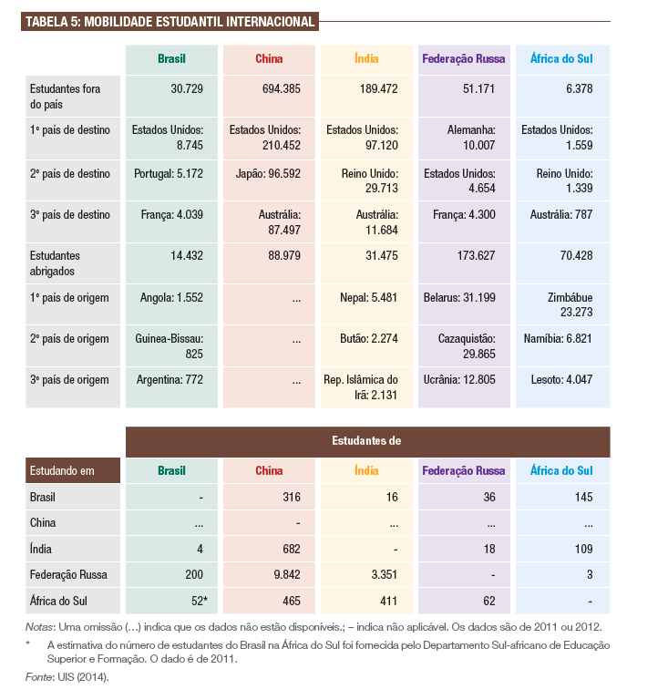
Relatório da UNESCO BRICS Construir a educação para o futuro: Prioridades para o desenvolvimento nacional e a cooperação internacional, 2014, página 22.

Slide 18
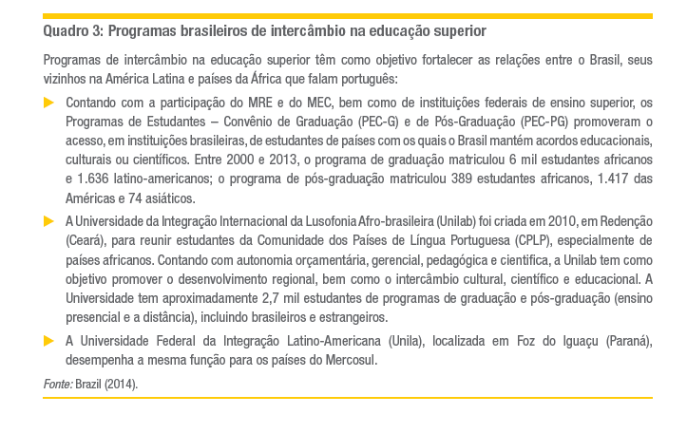
Na atualidade, todos os BRICS promovem intercâmbios de estudantes, encorajam universidades estrangeiras a estabelecer campi em seus territórios, e tornam suas universidades mais atraentes para estudantes e acadêmicos internacionais. Por exemplo, o Brasil criou universidades internacionais para receber estudantes da América Latina e de países de língua portuguesa da África.
Relatório da UNESCO BRICS Construir a educação para o futuro: Prioridades para o desenvolvimento nacional e a cooperação internacional, 2014, páginas 21 e 57.

Slide 19
O principal desafio enfrentado pelos BRICS consiste em estabelecer políticas públicas que possibilitem a seus sistemas de educação superior absorver a demanda em expansão, enquanto fornecem alta qualidade de educação a uma população crescente e diversificada de estudantes.
A experiência dos BRICS também mostra que a crescente mobilidade estudantil, tanto dentro das regiões quanto em escala mundial, acentua a necessidade de se ter padrões internacionais na educação superior.
A UNESCO tem desenvolvido instrumentos para o estabelecimento de padrões regionais – as “Convenções Regionais” – para o reconhecimento de qualificações na educação superior, e iniciou a elaboração de uma convenção mundial.
O maior engajamento dos BRICS nesses esforços regionais e mundiais constituiria um passo importante para elevar os padrões e facilitar a mobilidade.
O compromisso dos líderes dos BRICS na Cúpula de Fortaleza (julho de 2014), de explorar a cooperação no reconhecimento mútuo de graus e diplomas da educação superior, e o encorajamento dado à iniciativa de estabelecer uma Rede de Universidades dos BRICS, revela o alto nível de apoio político entre os BRICS no sentido de fortalecer a colaboração na educação superior.
Relatório da UNESCO BRICS Construir a educação para o futuro: Prioridades para o desenvolvimento nacional e a cooperação internacional, 2014, páginas 21 e 22.

Slide 20
Crescimento econômico e tecnologia
Os BRICS necessitam de políticas de desenvolvimento de habilidades para promover a adoção de requisitos de novas tecnologias para elevar a corrente de valores e para atingir status de países de renda alta ou média.
Os níveis de tecnologia dos BRICS podem ser medidos por meio da verificação das tendências na composição de suas exportações.
Em 2010, a cota de produtos de baixa tecnologia nas exportações de todos os países, exceto da China, estava abaixo de 10% e a cota de produtos de alta ou média tecnologia quase não cresceram desde 1996.
As companhias brasileiras e russas, em particular, têm enfrentado dificuldades para elevar seus níveis tecnológicos. Em 2010, os produtos de baixa tecnologia (incluindo produtos agrícolas) representavam mais de 40% das exportações do Brasil, a mesma quantidade de 1996, e a cota de produtos de alta tecnologia havia diminuído continuamente depois do pico de 15% em 2000.
As políticas de desenvolvimento de habilidades são cruciais para permitir que os BRICS aumentem os níveis tecnológicos de suas economias e evitem serem pegos no meio de uma armadilha de renda média.
Relatório da UNESCO BRICS Construir a educação para o futuro: Prioridades para o desenvolvimento nacional e a cooperação internacional, 2014, página 33.

Slide 21
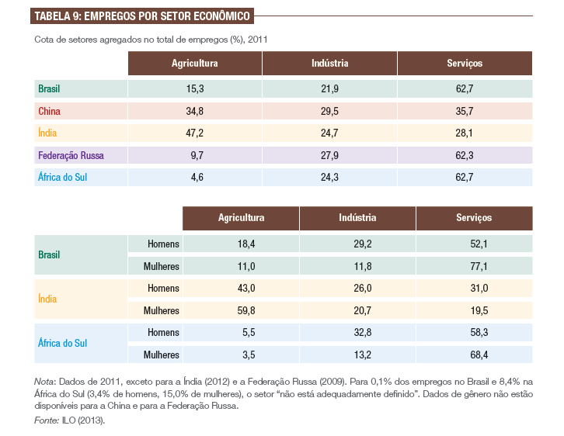
Relatório da UNESCO BRICS Construir a educação para o futuro: Prioridades para o desenvolvimento nacional e a cooperação internacional, 2014, página 33.

Slide 22
Recomendações para a cooperação
Os BRICS podem ajudar uns aos outros a melhorar os sistemas educacionais, o ensino superior e o desenvolvimento de habilidades.
Objetivo de excelência na educação superior
Recomendação 4: Gerenciar a rápida expansão do ensino superior.
Para absorver a demanda crescente da educação superior, os BRICS devem desenvolver politicas sólidas que os permitam disponibilizar esse nível educacional a todos. Os BRICS devem também compartilhar sua considerável experiência nessa área, que oferece valiosas oportunidades ao diálogo político em questões sobre como gerenciar o aumento de prestadores privados, como tornar a educação superior acessível a grupos marginalizados e de baixa renda e como entender os benefícios e os riscos potenciais das novas tecnologias (incluindo programas online e ensino a distância).
Relatório da UNESCO BRICS Construir a educação para o futuro: Prioridades para o desenvolvimento nacional e a cooperação internacional, 2014, página 69.

Slide 23
Recomendação 5: Facilitar a mobilidade de estudantes e de profissionais da educação, em particular entre os BRICS.
Todos os cinco países dos BRICS enfatizam programas de intercâmbio de instituições de formação e de ensino superior em suas propostas ou em suas políticas atuais, mas esses intercâmbios permanecem pouco desenvolvidos, se comparados aos que ocorrem entre os BRICS e países vizinhos.
Um primeiro passo de ordem prática seria intensificar o intercâmbio de estudantes, professores e formadores, por meio da criação de redes de universidades e instituições de formação dos BRICS, como previsto na iniciativa para estabelecer a Rede de Universidades dos BRICS. Essas redes permitiriam que professores e formadores, de forma conjunta, desenvolvessem e/ou oferecessem cursos, bem como facilitassem o reconhecimento mútuo de qualificações e a transferência de créditos entre as instituições participantes.
Um importante passo relacionado a isso seria os BRICS utilizarem mais as Convenções Regionais da UNESCO para o reconhecimento de qualificações, bem como para se comprometer e apoiar o processo de elaboração de uma convenção mundial. O uso eficiente de instrumentos internacionais de padronização e marcos de qualificações é essencial para se garantir a qualidade da educação superior além das fronteiras nacionais, assim como a coerência dos esforços bilaterais e multilaterais para aumentar a mobilidade dos estudantes.
Relatório da UNESCO BRICS Construir a educação para o futuro: Prioridades para o desenvolvimento nacional e a cooperação internacional, 2014, página 69.

Slide 24
Os BRICS podem construir uma plataforma para a cooperação
A colaboração em uma ou mais áreas mencionadas anteriormente requer alguma forma de estrutura de coordenação. Existem vários modelos de cooperação na educação – nos âmbitos regional e subregional – de parcerias mais estruturadas, como o Consórcio da África Meridional e Oriental para a Supervisão da Qualidade da Educação (SACMEQ), que envolve a África do Sul e o Processo de Bolonha, com o qual a Rússia está comprometida, a grupos mais flexíveis, como a Iniciativa E-9, liderada pela UNESCO que, desde 1993, tem Brasil, China, Índia e outros seis países de grande população comprometidos com o diálogo periódico sobre questões educacionais.
Seria importante tomar como base essas experiências, assim como mecanismos para a cooperação que os BRICS desenvolveram em outras áreas, como ciência, tecnologia e inovação, para se determinar a estrutura mais apropriada e o nível necessário de recursos financeiros, humanos e institucionais para iniciar a cooperação em uma ou mais áreas mencionadas.
Relatório da UNESCO BRICS Construir a educação para o futuro: Prioridades para o desenvolvimento nacional e a cooperação internacional, 2014, página 71.

Slide 25
Propostas dos BRICS para a cooperação
Em suas respostas ao questionário desenvolvido pela UNESCO para ajudar a elaborar o Relatório, os países BRICS fizeram as seguintes propostas de cooperação:
O Brasil sugere pesquisas aplicadas e inovação como área-chave para a colaboração com outros países do bloco, para facilitar os esforços no desenvolvimento de novas tecnologias, novos produtos e novos serviços.
A China avança com uma proposta detalhada para um “quadro de cooperação em vários níveis”, que inclui:
o diálogo político e a cooperação entre os governos, com relação a estratégias nacionais de educação profissional, políticas macroeconômicas e mecanismos institucionais. Agências de cada país teriam a tarefa de compilar um relatório anual sobre o desenvolvimento da educação profissional nos BRICS, e seriam organizadas oficinas de diálogo, também anuais. O diálogo político que já existe entre a China e a Alemanha, entre a China e o Reino Unido e entre a China e os Países Baixos poderia servir como exemplo;
Relatório da UNESCO BRICS Construir a educação para o futuro: Prioridades para o desenvolvimento nacional e a cooperação internacional, 2014, página 86.

Slide 26
o diálogo habitual entre comunidades acadêmicas e associações industriais, com o objetivo de facilitar a cooperação entre instituições de ensino profissional e entre as empresas multinacionais, para melhorar a qualidade da formação. A Sociedade Chinesa de Educação Técnica e Profissional e seus órgãos correspondentes em outros países dos BRICS poderiam liderar esse diálogo;
o intercâmbio e a cooperação entre escolas de diferentes países, o que poderia ajudá-los a desenvolver os currículos, e a inovar os materiais e os métodos de ensino e formação de professores e formadores;
o intercâmbio entre universidades e institutos de pesquisa, com foco na pesquisa em educação profissional. Os resultados poderiam ser publicados nos relatórios anuais mencionados acima.
A Índia propõe a cooperação entre os governos e entre instituições de educação superior e de FEP, para compartilhar suas melhores práticas, bem como materiais de pesquisa e ensino. As áreas temáticas para o diálogo incluem parcerias entre instituições de ensino e indústrias, programas de estágio, avaliação, credenciamento e qualidade, e o reconhecimento mútuo de qualificações. Além disso, a mobilidade de estudantes, professores e formadores deve ser incentivada entre os países BRICS. Ao mesmo tempo, professores e formadores poderiam desenvolver, conjuntamente, cursos, módulos e programas, especialmente programas de treinamento online.
Relatório da UNESCO BRICS Construir a educação para o futuro: Prioridades para o desenvolvimento nacional e a cooperação internacional, 2014, página 86.

Slide 27
A Federação Russa destaca a colaboração na educação superior, com as seguintes prioridades:
intensificação de intercâmbios científicos, acadêmicos e estudantis entre as instituições de educação superior dos países BRICS, incluído uma Rede Universitária dos BRICS e o desenvolvimento de tecnologias de ensino a distância;
garantia de reconhecimento mútuo e de equivalência de diplomas e títulos acadêmicos;
promoção do ensino da língua russa em outros países BRICS, por meio da já existente rede da língua russa e de centros culturais, assim como por meio de acordos de cooperação entre universidades estatais da Federação Russa e universidades de outros países do bloco;
promoção da cooperação por meio de instituições da sociedade civil (por exemplo, a Câmara Cívica da Federação Russa);
criação (com a UNESCO e a ONUDI) de uma rede de centros dos BRICS para o intercâmbio e a comercialização de tecnologias desenvolvidas pelas universidades dos países do bloco.
A Federação Russa propõe que a UNESCO seja um fórum para a colaboração dos BRICS.
Relatório da UNESCO BRICS Construir a educação para o futuro: Prioridades para o desenvolvimento nacional e a cooperação internacional, 2014, páginas 86 e 87.

Slide 28
A África do Sul propõe a cooperação entre as instituições governamentais no planejamento do desenvolvimento de habilidades (por exemplo, pela identificação da escassez de habilidades e no compartilhamento de informações sobre inovações de sucesso.
Relatório da UNESCO BRICS Construir a educação para o futuro: Prioridades para o desenvolvimento nacional e a cooperação internacional, 2014, página 87.

